Slide 1
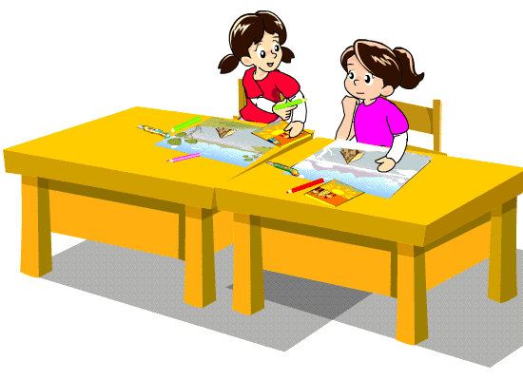
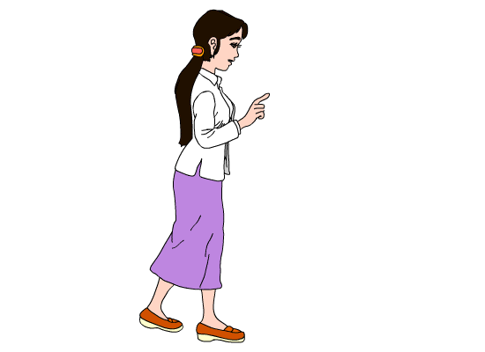
ལྗོངས་ཞིང་ལྔའི་མཉམ་བསྒྲིགས་སློབ་གཞིའི་སློབ་གསོའི་སློབ་དེབ།
སློབ་ཚན་གཉིས་པ།
རྒྱ་མཚོ།
བློ་གཅིག་སེམས་གཅིག་གིས་སློབ་ཁྲིད་ལ་ཉན་པར་བཀའ་དྲིན་ཆེ།

Slide 2
ཐ་སྙད་འགྲེལ་བ།
ཁོ་ར་ཁོར་ཡུག→
ཉེ་འཁོར་རམ་མཐའ་སྐོར་གྱི་མིང་།
མདོག་སྔོ་ཞིང་དྭངས་པའི་དོན།
སྔོ་བསང་།→
དཔངས་མཐོ་བར་གང་བའི་རྣམ་པ།
ཕྱུར་བུ།→
དངོས་པོ་གཞན་གྱིས་མི་མཐོང་ལམ་བཅད་ནས་མི་མཐོང་བར་བྱས་པའི་དོན།
སྒྲིབ་པ།→
གཏིབས་པ།→
རླངས་པའམ་སྨུག་པ་སོགས་ཀྱིས་མཐོང་ལམ་བསྒྲིབས་པའི་དོན།
ཀུན་གསལ།→
ནམ་མཁའི་མིང་།
ཆུའི་དབུ་བའི་མིང་།ལྦུ་བ་དང་ཝུ་བ་ཞེས་ཀྱང་འབྲི།
དབུ་བ།→
སྟེང་འོག་ཞེས་པའི་དོན།
བླ་འོག→
མཐོ་དམའ་མི་སྙོམ་པར་འགུལ་བའི་རྣམ་པའི་མིང་།
ལིང་ལིང་།→

Slide 3
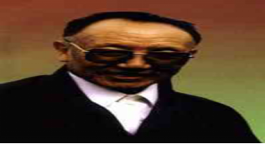
དུང་དཀར་བློ་བཟང་འཕྲིན་ལས།
དུང་དཀར་བློ་བཟང་འཕྲིན་ལས་ནི།༼༡༩༢༧ནས་༡༩༩༧ ༽བོད་ལྗོངས་ཉིང་ཁྲི་རྫོང་ཁོངས་ཇོ་མོ་ཤང་དུ་སྐུ་འཁྲུངས། དགུང་ལོ་ལྔ་ལ་སོན་དུས། ཏཱ་ལའི་བླ་མ་སྐུ་ཕྲེང་བཅུ་གསུམ་ཐུབ་བསྟན་རྒྱ་མཚོས་དུང་དཀར་སྐུ་ཕྲེང་བདུན་པའི་ཡང་སྲིད་དུ་ངོས་འཛིན་མཛད། ལོ་བཅུ་ལྷག་གི་རིང་ལ་གཞུང་བཀའ་པོད་ལྔ་ལ་སློབ་གཉེར་དཔྱིས་ཕྱིན་པ་མཛད་དེ།༡༩༤༦ལྷ་སའི་སྨོན་ལམ་ཆེན་པོར་དགེ་བཤེས་ལྷ་རམས་པའི་མིང་བཏགས་བླངས།
༢ གསུངས་རྩོམ་ལ་༼ བོད་ཀྱི་ཆོས་སྲིད་ཟུང་འབྲེལ་སྐོར་བཤད་པ།༽དང་༼དེབ་ཐེར་དམར་པོའི་མཆན་འགྲེལ།༽ད་དུང་༼དུང་དཀར་ཚིག་མཛོད༽དང་༼སྙན་ངག་ལ་འཇུག་ཚུལ་ཚིག་རྒྱན་རིག་པའི་སྒོ་འབྱེད་༽༼དུང་དཀར་ཚིག་མཛོད་༽ཞེས་པ་སོགས་བརྩམས་ཆོས་གྲགས་ཅན་མང་པོ་བརྩམས་ཡོད།༡༩༩༧ལོའི་ཟླ་༧པའི་ཚེས༢༢ཉིན་ཨ་རིའི་གྲོང་ཁྱེར་ལོ་ཧྲན་ཅི་ནས་སྐུ་གཤེགས།

Slide 4
སློབ་ཚན་ངོ་སྤྲོད།
སློབ་ཚན་འདི་ནི་སྙན་ངག་ཚན་པ་ཞིག་ཡིན་ལ། སྙན་ངག་འདིར་རྩོམ་པ་པོས་རྒྱ་མཚོའི་རྒྱ་ཆེ་ཞིང་གཏིང་ཟབ་པ་དང་རླངས་པ་སྟུག་པོ་འཐིབས་པ། གནམ་མཚོ་གཅིག་ཏུ་འདྲེས་པ། རྦ་རླབས་འཕྱུར་བ་བཅས་ཀྱི་སྣང་ཚུལ་གཟུགས་ཅན་བཞིན་ཏུ་བྲིས་ཏེ། རྒྱ་མཚོའི་བརྗིད་ཆེ་བའི་རྣམ་པ་ལ་བསྔགས་བརྗོད་བྱས་ཡོད།

Slide 5
སློབ་ཚན་ཀློག་འདོན་བྱེད་པ།
ཁོ་ར་ཁོར་ཡུག་གཏིང་མཐའ་མི་མངོན་པ།།
སྔོ་སངས་ནམ་མཁའི་དབྱིངས་སུ་འདྲེས་པ་བཞིན།།
རླངས་པ་ཕྱུར་བུར་གཏིབས་པའི་ཡོལ་བ་ནི།།
ཕྱོགས་ཀུན་སྒྲིབ་པའི་ཟོལ་གྱིས་འོངས་པ་བཞིན།།
འོད་སྟོང་ལྡན་པའི་ཉི་མའི་དཀྱིལ་འཁོར་ཡང་།།
ཆུ་ཡི་ནང་ནས་འཆར་ནུབ་བྱེད་པ་བཞིན།།
མཚན་མོ་རྒྱུ་སྐར་གཟུགས་བརྙན་གསལ་བ་ནི།།
ཀུན་གསལ་ཡངས་པའི་ཁྱོན་དང་མཚུངས་པ་བཞིན།།
དབུ་བ་བརྩེགས་པ་རླབས་པ་རླབས་ཕྲེང་གཡོ་བ་ནི།།
གནམ་ས་བླ་འོག་བསྒྱུར་བ་དང་མཚུངས་པས།།
གྲུ་ཡང་འཕར་འགྲོའི་གོམ་སྟབས་སློབ་པ་བཞིན།།
ལིང་ལིང་འདར་ཞིང་འཁྲུག་བྱེད་རྒྱ་མཚོ་མཐོང་།།

Slide 6
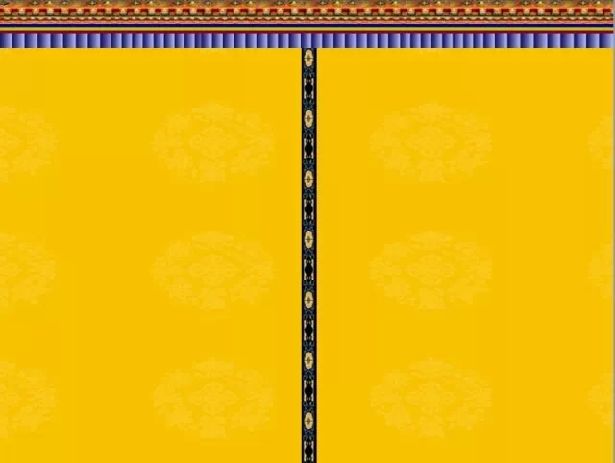
སློབ་ཚན་གྱི་ནང་དོན་བཤད་པ།
རྒྱ་མཚོ་ཡངས་ཤིང་ཆེ་བ་དང་གཏིང་ཟབ་པ། མཚོ་ཆུ་སྔོ་ཞིང་དྭངས་པ་དེ་ནི། ནམ་མཁའ་རྒྱ་ཆེ་བ་དང་སྔོ་ཞིང་དྭངས་པའི་ཁྱད་ཆོས་དང་འདྲ་བ། རྒྱང་ནས་རྒྱ་མཚོར་བལྟས་ན། དེ་ནི་རྒྱ་མཚོ་དང་། དེ་ནི་ནམ་མཁའ་རེད་ཅེས་དབྱེ་བ་མེད་པ་དང་གཞི་གཅིག་ཏུ་འདྲེས་ཡོད་པའི་འཁྲུལ་སྣང་སྟེར་བ་བརྗོད་ཡོད་ལ། གཙོ་བོ་ནི་རྒྱ་མཚོ་རྒྱ་ཆེ་བ་དང་སྔོ་ཞིང་དྭངས་པའི་ཁྱད་ཆོས་བརྗོད་ཡོད་དོ།།
ཁོ་ར་ཁོར་ཡུག་གཏིང་མཐའ་མི་མངོན་པ།།
སྔོ་སངས་ནམ་མཁའི་དབྱིངས་སུ་འདྲེས་པ་བཞིན།།

Slide 7
བརྗོད་དོན་བསྡུས་པ།
ཐོག་མར་རྒྱ་མཚོ་རྒྱ་ཆེ་བ་དང་སྔོ་ཞིང་དྭངས་པའི་ཁྱད་ཆོས་བརྗོད་དེ། ནམ་མཁའ་དང་རྒྱ་མཚོ་དབྱེ་བ་མེད་པར་གཞི་གཅིག་ཏུ་འདྲེས་ཡོད་པའི་འཁྲུལ་སྣང་སྟེར་བ་བརྗོད་ཡོད།

Slide 8
སློབ་ཚན་གྱི་ནང་དོན་བཤད་པ།
འདིའི་ནང་དུ་རྒྱ་མཚོའི་དབུས་ནས་རླངས་པ་སྟུག་པོ་འཐིབས་འོངས་པ་དེ་སེམས་ལྡན་དུ་རབ་བཏགས་བྱས་ནས། རླངས་པ་དེ་ནི་ཕྱོགས་ཀུན་སྒྲིབ་པའི་ཆེད་དུ་རྒྱ་མཚོའི་ཀློང་ནས་བསམ་བཞིན་དུ་ཡར་འཕགས་ཏེ་ཕྱིན་ཐོན་པ་དང་མཚུངས་ཞེས་མཚོ་ངོས་ནས་རླངས་པ་སྟུག་པོ་བར་མེད་དུ་ལང་ལོང་འཕྱུར་བའི་རྣམ་པ་བརྗོད་ཡོད།
རླངས་པ་ཕྱུར་བུར་གཏིབས་པའི་ཡོལ་བ་ནི།།
ཕྱོགས་ཀུན་སྒྲིབ་པའི་ཟོལ་གྱིས་འོངས་པ་བཞིན།།

Slide 9
བརྗོད་དོན་བསྡུས་པ།
རྒྱ་མཚོའི་ངོས་ཀྱི་རླངས་པ་དེ་ནི་ཕྱོགས་ཀུན་སྒྲིབ་ཆེད་དུ་རྒྱ་མཚོའི་ཀློང་ནས་བསམ་བཞིན་ཡར་འཕགས་ཏེ་ཕྱིར་ཐོན་པ་དང་མཚུངས་ཞེས་མཚོ་ངོས་སུ་རླངས་པ་སྟུག་པོ་བར་མེད་དུ་ལང་ལོང་འཕྱུར་བའི་རྣམ་པ་བརྗོད་ཡོད།

Slide 10
སློབ་ཚན་གྱི་ནང་དོན་བཤད་པ།
འདིའི་ནང་དུ་རྒྱ་མཚོ་རབ་ཏུ་ཆེ་ཞིང་མཐའ་མེད་པ་ནམ་མཁའ་དང་དབྱེར་མེད་དུ་འདྲེས་པས་ན། ཉི་མ་ཡང་བལྟས་ཚོད་ཀྱིས་རྒྱ་མཚོའི་ཀློང་ནས་ཡར་འཕགས་ཏེ་འཆར་བ་དང་། ཕྱིར་རྒྱ་མཚོའི་ཀློང་དུ་ནུབ་འགྲོ་བ་དང་མཚུངས་ཞེས་རྒྱ་མཚོའི་རྒྱ་ཆེ་བ་དང་། རྒྱ་མཚོའི་ངོས་ནས་ཉི་མ་འཆར་ནུབ་བྱེད་པའི་རྣམ་པ་བརྗོད་ཡོད།
འོད་སྟོང་ལྡན་པའི་ཉི་མའི་དཀྱིལ་འཁོར་ཡང་།།
ཆུ་ཡི་ནང་ནས་འཆར་ནུབ་བྱེད་པ་བཞིན།།

Slide 11
བརྗོད་དོན་བསྡུས་པ།
ཉི་མ་ཡང་བལྟས་ཚོད་ཀྱིས་རྒྱ་མཚོའི་ཀློང་ནས་ཡར་འཕགས་ཏེ་འཆར་བ་དང་། ཕྱིར་རྒྱ་མཚོའི་ཀློང་དུ་ནུབ་འགྲོ་བ་དང་མཚུངས་ཞེས་རྒྱ་མཚོ་རྒྱ་ཆེ་བ་དང་། རྒྱ་མཚོའི་ངོས་ནས་ཉི་མ་འཆར་ནུབ་བྱེད་པའི་རྣམ་པ་བརྗོད་ཡོད།

Slide 12
སློབ་ཚན་གྱི་ནང་དོན་བཤད་པ།
འདིའི་ནང་དུ་མཚན་མོར་ནམ་མཁར་སྐར་ཚོགས་བཀྲ་བ་ན། ཡངས་ཤིང་རྒྱ་ཆེ་བའི་རྒྱ་མཚོའི་ནང་དུ་རྒྱུ་སྐར་གྱི་གཟུགས་བརྙན་གསལ་བོར་འཆར་བ་དང་། འདི་འདྲའི་སྐར་མའི་གཟུགས་བརྙན་གསལ་བའི་རྒྱ་མཚོའི་ཀློང་ནི་ནམ་མཁའ་ས་ལ་འཕོས་པ་དང་འདྲ་ཞེས་རྒྱ་མཚོའི་མཚན་མོའི་རྣམ་པ་བཤད་ཡོད།
མཚན་མོ་རྒྱུ་སྐར་གཟུགས་བརྙན་གསལ་བ་ནི།།
ཀུན་གསལ་ཡངས་པའི་ཁྱོན་དང་མཚུངས་པ་བཞིན།།

Slide 13
བརྗོད་དོན་བསྡུས་པ།
མཚན་མོའི་སྐར་ཚོགས་ཀྱི་གཟུགས་བརྙན་དེ་རྒྱ་མཚོའི་ནང་དུ་ཤར་བ་དང་། རྒྱ་མཚོ་ནི་ནམ་མཁའ་ས་ལ་འཕོས་པ་དང་འདྲ་ཞེས་རྒྱ་མཚོའི་མཚན་མོའི་རྣམ་པ་བརྗོད་ཡོད།

Slide 14
སློབ་ཚན་གྱི་ནང་དོན་བཤད་པ།
འདིའི་ནང་དུ་རྒྱ་མཚོའི་ངོས་ནས་རྦ་རླབས་མཐོན་པོ་གཅིག་རྗེས་གཉིས་མཐུད་ཀྱིས་འཕྱུར་འོངས་ཚེ། དེ་ནི་གནམ་ས་སྟེང་འོག་བརྗེ་བ་ལྟར་འཇིགས་ཆེ་བ་དང་། དེ་འདྲའི་རྦ་རླབས་དྲག་པོ་གཡོ་བའི་སྟབས་ཀྱིས་གྲུ་ཡང་བདེ་བར་སྐྱོད་མ་ཐུབ་པར་གཡོ་ཞིང་འགུལ་བ་དེ་ནི་གྲུ་གཟིངས་ཀྱིས་ཀྱང་ལྡིང་ནས་འགྲོ་བའི་གོམ་སྟབས་སློབ་པ་དང་མཚུངས་ཞེས་བརྗོད་པ་དང་།དེ་འདྲའི་ཡར་མར་གཡོ་ཞིང་རྦ་རླབས་འཕྱོ་བའི་རྒྱ་མཚོ་དེ་བདག་གི་མིག་གིས་མཐོང་ངོ་ཞེས་རྦ་རླབས་དྲག་ཏུ་འཕྱོ་བའི་རྒྱ་མཚོའི་རྣམ་པ་བཤད་ཡོད།
དབུ་བ་བརྩེགས་པ་རླབས་ཕྲེང་གཡོ་བ་ནི།།
གནམ་ས་བླ་འོག་བསྒྱུར་བ་དང་མཚུངས་པས།།
གྲུ་ཡང་འཕར་འགྲོའི་གོམ་སྟབས་སློབ་པ་བཞིན།།
ལིང་ལིང་འདར་ཞིང་འཁྲུག་བྱེད་རྒྱ་མཚོ་མཐོང་།།

Slide 15
བློ་རིག་འགྲན་པའི་དོ་ར།
གཤམ་གྱི་ཚིག་དག་གི་ནང་དོན་འབྲི་དགོས།
༡.ཁོ་ར་ཁོར་ཡུག་གཏིང་མཐའ་མི་མངོན་པ།། སྔོ་སངས་ནམ་མཁའི་དབྱིངས་སུ་འདྲེས་པ་བཞིན།།
ནམ་མཁའ་དང་རྒྱ་མཚོ་དབྱེ་བ་མེད་པར་གཞི་གཅིག་ཏུ་འདྲེས་ཡོད་པའི་འཁྲུལ་སྣང་སྟེར་བ་བརྗོད་ཡོད།
༢.རླངས་པ་ཕྱུར་བུར་གཏིབས་པའི་ཡོལ་བ་ནི།། ཕྱོགས་ཀུན་སྒྲིབ་པའི་ཟོལ་གྱིས་འོངས་པ་བཞིན།།
མཚོ་ངོས་སུ་རླངས་པ་སྟུག་པོ་བར་མེད་དུ་ལང་ལོང་འཕྱུར་བའི་རྣམ་པ་བརྗོད་ཡོད།
༣.བརྩེ་ཞིང་ཕན་གདགས་ནུས་པ་དེར།། སྐྱེ་བོ་ཐམས་ཅད་ངང་གིས་འདུ།།
བརྩེ་བ་ལྡན་ཞིང་ཕན་པ་སྐྲུན་ནུས་པའི་སྐྱེ་བོ་ལ་མི་རྣམས་དགའ་ཞིང་བཀུར་བའི་ཚུལ་བརྗོད་ཡོད།
༤.གཞན་གྱི་སྐྱོན་མཐོང་སླ་ཡང་།། རང་གི་སྤྱོད་ཚུལ་མཐོང་བར་དཀའ།།
ང་ཚོས་མི་གཞན་གྱི་སྐྱོན་མཐོང་སླ་བ་དང་རང་ཉིད་ཀྱི་སྐྱོན་ཆ་མཐོང་དཀའ་བའི་ཚུལ་བརྗོད་ཡོད།

Slide 16
རྨང་གཞི་དང་རྒྱུན་ཤེས།
༡.ལོ་རྟགས་བཅུ་གཉིས་ནི།
བྱི་བ། གླང་། སྟག ཡོས། འབྲུག སྦྲུལ། རྟ། ལུག སྤྲེལ། བྱ། ཁྱི། ཕག་བཅས་སོ།།
༢.དུས་ཚིགས་བཞི་ནི།
དཔྱིད། དབྱར། སྟོན། དགུན།
༣.སྒོ་གསུམ་ནི།
ལུས། ངག ཡིད་བཅས་སོ།།
མངོན་བརྗོད།
ཀུན་གསལ།→ནམ་མཁའ། འོད་སྟོང་ལྡན།→ཉི་མ། ཆུ་འཛིན།→སྤྲིན།
དབྱར་སྐྱེ་རྔ།→འབྲུག་སྒྲ། སྦྲང་ཆར།→ཆར་བ། ཟླ་བའི་མ་མ།→རྒྱ་མཚོ།
དོན་མཚུངས།
འཆར་བ།→ཤར་བ། རྒྱུ་སྐར།→སྐར་མ། ཀུན་གསལ།→ནམ་མཁའ། གཡོ་བ།→འགུལ་བ།
ལྡོག་ཟླ།
འཆར་བ།→ནུབ་པ། བླ།→འོག གཡོ་བ།→བརྟན་པ། མཚན་མོ།→ཉིན་དཀར།

Slide 17
ལས་བྱ།
༡.སློབ་ཚན་ཐེངས་གཅིག་ལ་འབྲི་དགོས།༼ཡིག་གཟུགས་ཡག་པོ་ཞིག་འབྲི་རོགས།༽
ཁྱིམ་སྦྱོང་ལས་བྱ།
སློབ་ཚན་ཐེངས་གཉིས་ནས་གསུམ་ལ་ཞིབ་ཀློག་བྱེད་དགོས། ༼བློར་འཛིན་དགོས།༽

Slide 18
བཀའ་དྲིན་ཆེ།
སླར་མཇལ།

